Slide 1

Analyse du développement professionnel des enseignants novices d’EPS à partir de moments d’auto-affectation: méthodologie et résultats
Magali Descoeudres & Denis Hauw
18 mai 2018
Notes:
Dans cette idée d’effectuer une réflexion sur la subjectivité de l’acteur, donc des enseignants, dans la formation, sur ce qui n’est donc pas observable, peu papable, pas inscrit notamment dans le référentiel de compétences ou dans les échelles descriptives, je me suis intéressée aux situations émotionnellement marquantes vécues par les enseignants débutants durant leur stage. Ce que je vous présente ici n’est pas encore achevé et seule une partie des résultats peut être présentée, les autres étant encore en cours.

Slide 2
Plan de présentation
1. Introduction
2. L’enseignant novice et les aspects émotionnels du métier
3. Cadre théorique
4. Questions de recherche
5. Méthode
6. Traitement des données
7. Résultats
8. Conclusion

Slide 3
1. Introduction
La première étude de ce programme de recherche est un arrêt sur image au sujet des situations émotionnellement marquantes vécues par les EN en EPS.
Ensuite, nous avons souhaité comprendre comment cette part subjective du métier favorise ou freine le développement professionnel des EN en EPS. Il a donc fallu adopter un cadre théorique qui nous permette la compréhension ce développement (clinique de l’activité).
→ étude qualitative longitudinale avec le suivi de 5 EN en EPS durant une année a permis de mieux comprendre, comment les EN se développent à partir de moments d’auto-affectation.
Notes:
Cette étude fait partie d’un programme de recherche qui vise à mieux comprendre le développement professionnel des EN en EPS à partir de situations émotionnellement marquantes -> le développement du pouvoir d’agir dépend du pouvoir d’être affecté (Clot, 2008)
Ce programme est basé sur la clinique de l’activité (Vygotski, 1960) et l’ergonomie française

Slide 4
2. L’enseignant novice et les aspects émotionnels du métier
L’activité des enseignants novices (EN) est ponctuée de moments émotionnellement marquants en classe et de moments moins intenses en cours (Hascher & Hagenauer, 2016)
Plusieurs auteurs soulignent que les EN agissent en fonction de leur tonalité émotionnelle liée à leurs expériences en classe (Jokikokko, Uitto, Deketelaere & Estola, 2017)
L’activité des EN est traversée par des émotions intenses (Schutz, 2014), notamment liées aux dilemmes (Lassila & Uitto, 2016; McKay, 2016), à l’imprévisibilité (Bullough, 2009), au choc de la réalité (Kim & Cho, 2014, De Mauro & Jennings, 2016).
Notes:
EN: ce sigle regroupent tant les enseignants débutants que les enseignants stagiaires encore en formation. We use the term ‘a beginning teacher’ (e.g. Craig, 2014; Pillen et al., 2013) in our research. Based on prior research literature, also terms ‘novice teacher’ (Fantilli & McDougall, 2009), ‘early career teacher’ (Hulme & Menter, 2014), ‘newly qualified teacher’ (Ulvik & Langørgen, 2012) and ‘first-year teacher’ (Hebert & Worthy, 2001) are used.
We understand a beginning teacher to be someone with 0–7 years of teaching experience. The term ‘beginning teacher’ was chosen instead of ‘newly qualified teachers’ (Aspfors and Bondas 2013) or ‘novice teachers’ (Caspersen and Raaen 2014) because it is frequently used in previous literature (Craig 2013; Le Maistre and Pare 2010), also in the Japanese context (Miyajima 2008; Shimahara 2002) and in the larger research project that this research is a part of.
Schutz (2014): the classroom context involves both the extreme happiness and joy from a lesson that goes as planned to the intense frustration of working with
a challenging student.
Revue de littérature durant le 1ère année
Dilemmes entre gérer les élèves, éviter les débordements, faire apprendre, différencier: préoccupations contradictoires
Jean (2008) montre dans sa recherche que 80% du temps serait consacré à gérer l’imprévu
Choc de la réalité: décalage produit entre autre par les préoccupations multiples et contradictoires auxquelles les EN doivent faire face
Par gain de temps, je décide de ne pas mentionner tous les auteurs internationaux ayant traité de l’aspect émotionnel
Problématique: 1. Comment le novice régule-t-il ses émotions (feindre, masquer, accentuer etc.)?
2. Comment gère-t’il les émotions produites par l’imprévisibilité, notamment lors de moments émotionnellement marquants vécus en classe?
3. Comment juxtapose-t-il l’ennui en institut et les moments émotionnellement saillants auprès des élèves?
General: We use the term teacher in training in our research. Because our participants are still studying education and have not graduate. In the literature the terms ‘beginning teacher’ , ‘novice teacher’ (Fantilli & McDougall, 2009), student teacher, ‘early career teacher’ (Hulme & Menter, 2014), ‘newly qualified teacher’ (Ulvik & Langørgen, 2012) and ‘first-year teacher’ (Hebert & Worthy, 2001) are used.
1. It’s more intense for the PEETs to practice teaching than to participate to the lectures at the teacher university…
2. Schutz (2014): the classroom context involves both the extreme happiness and joy from a lesson that goes as planned to the intense frustration of working with a challenging student.
3. Dilemmas: should the PETT manage their students or should he either make them learning, or both?
Unpredictability: some authors say that sometimes more than 80% of the lesson time is used to manage unpredictability
Shock of reality: before they start teaching the PETT thinks that their students will be engaged in the activity for example… Like them when they were students during PE lessons, engaged...

Slide 5
3. Cadre théorique
Clinique de l’activité
  a) psychologie historico-culturaliste (Vygotski, 1960) : on apprend puis on se développe avec d’autres, l’augmentation du pouvoir d’agir est liée au pouvoir d’être « affecté », p.ex. lors de perezhivanie*
    les conflits intra-psychiques, liés à des motifs d’agir concurrents et au décalage entre activité réelle et activité réalisée constituent un élément-clé du développement
  b) ergonomie française (prescriptions et de leur renormalisation, travail réel VS travail réalisé, 4 instances)
    Clot (2008): 4 organisateurs de l’activité de travail (instances personnelle, interpersonnelle, transpersonnelle, impersonnelle)
Notes:
Le cadre théorique utilisé est un cadre développemental.
Cette branche de la psychologie du travail emprunte ses concepts à la psychologie historico-culturaliste et à l’ergonomie.
*Ce terme évoque une discontinuité où le sujet est affecté par un événement extérieur. Il désigne ainsi le vécu et le ressenti du sujet en relation avec cet événement extérieur, le plus souvent vécu comme perturbant (Veresov, 2014).
La clinique de l’activité prend en compte toute l’activité d’un travailleur et ne dissocie pas les émotions de la cognition. Tous 2 faisant partie intégrante de l’activité. Elle prend en compte toute l’activité, y compris la part empêchée de l’activité, c’est-à-dire l’activité réelle et pas seulement celle réalisée.
L’activité de chaque travailleur est organisé selon 4 instances simultanées qui dialoguent entre elles
les CIP viennent des C interpsychiques c’est à dire d’échanges avec autrui, de controverses … avec les élèves, les parents mais surtout les autres profs, la chercheuse
Cette branche de la psychologie du travail emprunte ses concepts à la psychologie historico-culturaliste et à l’ergonomie.
Clot (2008) se réfère à Spinoza pour rappeler que le développement du pouvoir d’agir est indissociable du pouvoir d’être affecté :
Le développement du pouvoir d’agir n’est possible que grâce à un autre développement : celui du pouvoir d’être affecté, c’est-à-dire grâce à la reconquête d’une palette subjective de possibilités souvent insoupçonnée, plasticité qui permet de voir autrement ce qui est réalisable dans le milieu professionnel.
Qu’est que le « pouvoir d’agir »?
Nous empruntons la définition à Clot (1999):
Le pouvoir d’agir mesure le rayon d’action effectif du sujet ou des sujets dans leurs milieux professionnels habituels. Il est hétérogène et augmente ou diminue en fonction de l’alternance fonctionnelle entre le sens et l’efficience de l’action.
Le pouvoir d’agir signe l’efficacité dynamique de l’activité, ses métamorphoses entre sens et efficience
C’est un processus classique d’établissement de liaisons nouvelles dans et par l’activité (…) coloré d’émotions (Clot, 2008, p. 14).
Le CHAT
définit le développement professionnel (intériorisation de signes culturels, ici des règles de métier ou des savoirs professionnels)
pose que ce développement est lié au pouvoir d’être affecté (moments d’auto-affectation) lors de perezhivanie
Les dilemmes liés à des préoccupations simultanées sont traduits par : les conflits intra-psychiques sont liés à des motifs d’agir concurrents et au décalage entre activité réelle et activité réalisée.
L’imprévisibilité des situations de classe implique des connaissances professionnelles (traduites par outils opérations)
ERGONOMIE: De l’ergonomie, trois champs paraissent indispensables à notre recherche : celui des prescriptions, celui qui identifie la différence entre le travail réel et le travail réalisé et celui de la renormalisation. L’ergonomie met en évidence que le travailleur ne fait jamais exactement ce qui lui est d§emandé. Pour garder sa santé, il adapte la prescription à lui, à son contexte et ses contraintes, il renormalise cette prescription.
4 instances de l’activité de travail selon Clot:
Instance impersonnelle, c’est-à-dire celle qui est du côté de la prescription, qui dit quoi faire au travailleur, mais pas forcément comment faire d’ailleurs. Comme par exemple les évaluations cantonales obligatoires. Les enseignants doivent en faire au moins deux par semestre (mais on ne leur dit pas comment les faire, à quel moment etc.).
Instance transpersonnelle: c’est l’histoire du métier, c’est en quelque sorte une prescription issue du collectif de travail (p.ex., dans le canton de Vaud, les élèves qui n’ont pas leurs affaires de sport font l’EPS pieds nus et pas en chaussettes: c’est écrit nulle part, mais c’est comme ça que les enseignants expérimentés font et qu’ils transemttent aux plus jeunes).
Instance interpersonnelle caractérise les relations entre les travailleurs qui ont la même activité ou le même intérêt dans l’objet de travail. Ces relations peuvent être entre pairs, mais aussi hiérarchiques. C’est le dialogue avec autrui sur le même objet de travail.
Instance personnelle: c’est ce qui caractérise l’histoire individuelle et professionnelle propre à chacun et qui est représentée par le dialogue que le travailleur entretient lui-même avec sa propre activité.
Et c’est le passage d’une instance à l’autre qui définit que le sujet est en train de se développer (si j’ai bien compris). Ce que je peux remarquer dans les entretiens que j’ai retranscrit, c’est que les sujets passent au cours d’un même moment du « je » au « nous » et au « on », voire même au « il »!
Si j’essaie d’attribuer un pronom personnel à chaque instance, l’instance personnelle serait évidemment illustrée par le « je », l’interpersonnelle par le « nous », l’impersonnelle le « on » et la transpersonnelle le « il ». Mais je ne sais pas si tu en as la même compréhension? A toi de me dire, merci.

Slide 6
4. Questions de recherche
QR5: Quels types de situations d’auto-affectation vécus en classe favorisent ou freinent le développement du pouvoir d’agir de l’EN en EPS ?
QR6: Dans quelles circonstances l’EN d’EPS déplace-t-il ou priorise-t-il ses motifs d’agir et s’approprie-t-il les opérations pour faire face à ces moments d’auto-affectation ?

Slide 7
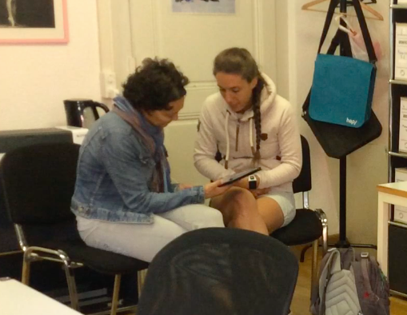
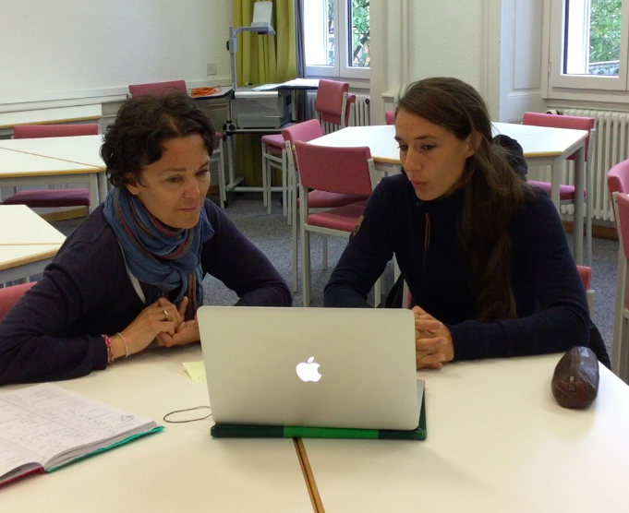
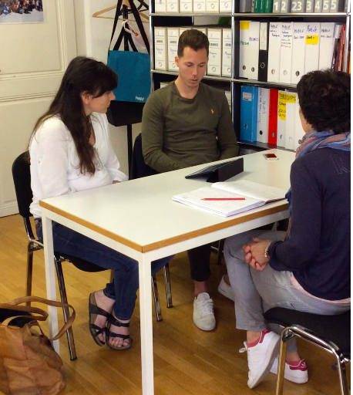
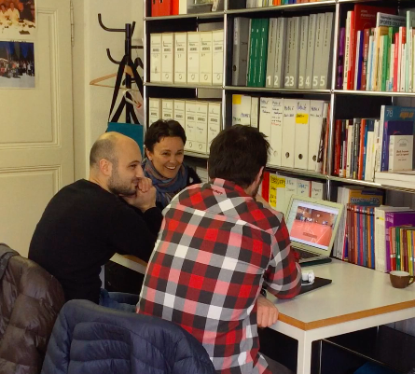
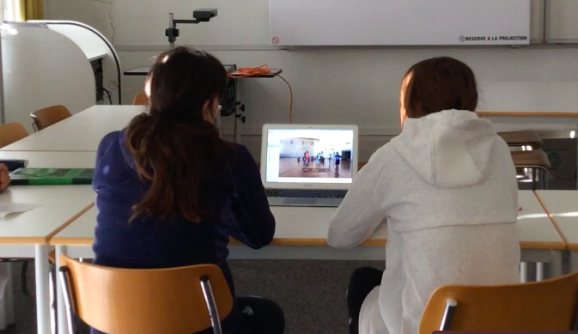
5. Méthode
Entretiens d’autoconfrontation simple et croisée
ACS
ACC
Notes:
ACS: entretien en présence d’un travailleur et d’un chercheur alors qu’il est confronté à l’enregistrement de son travail
ACC: deux sujets, un chercheur, images du collègue
Le travailleur, confronté à la trace de son activité, met en mot ce qu’il fait, ce qu’il aurait pu ou ne pas faire en se voyant à l’écran
ACS + ACS: le développement naît de la confrontation à l’autre. Ca permet de transformer une difficulté personnelle en règle de métier. Besoin de savoir si cette difficulté est personnelle ou de métier. Il n’y a du développement professionnel que si ça peut être transféré en règle de métier.
C’est l'activité dans l’activité qui initie le développement. Revivre permet de produire le développement. On revisite le vécu pour en faire autre chose. C’est ce déplacement qui est à la base du développement du pouvoir d’agir. L’expérience vécue doit être revécue.
Dans cette méthode il s’agit d’ouvrir la porte à l’émergence des possibles généralement brimés par les contingences de l’expression. La situation de l’autoconfrontation est celle où les opérateurs, exposés à l’image de leur propre travail, mettent d’abord en mots, à l’usage des partenaires-spectateurs, ce qu’ils pensent en être les constantes. Le fait de voir ce que on a fait dans son travail sans être en mesure de l’expliquer à l’autre au seul moyen de la verbalisation de ce même travail induit de prime abord une activité foncièrement nouvelle, dont on est soi-même l’objet (p.121). On découvre la nécessité de prendre position par rapport à des choix effectifs dont les raisons ne paraissent plus, a posteriori, aussi évidentes.
ACC: ACC, au cours desquelles le regard du pair sur sa propre activité
L’ACS est guidée par le chercheur. L’ACS est une activité en soi dans laquelle le travailleur décrit et repense sa situation de travail pour le chercheur et pour lui-même. En ACC le changement de destinataire de l’analyse modifie l’analyse. Selon que l’analyse est accomplie pour le chercheur ou pour les pairs, elle donne un accès différent au réel de l’activité du sujet. En ACC, le chercheur ou le pair, n’a pas le même doute ; ils ne transmettent pas au sujet concerné, même par leurs silences, les mêmes impatiences, les mêmes étonnements, les mêmes excitations à propos de l’activité observée et commentée. Le sujet cherche chez le chercheur et chez le pair de quoi agir sur eux. Il ne cherche pas d’abord en lui-même mais dans l’autre.

Slide 8
Qu’est-ce qu’une situation d’auto-affectation?
Une situation qui a procuré une émotion positive ou négative
une situation à laquelle l’EN a repensé a posteriori
une situation partagée avec autrui (collègues, doyen, Prafo, conjoint etc.)
Quand ceci se produit -> grille d’auto-positionnement émotionnel -> autoconfrontation simple (ACS), (Clot & Fa¨ta, 2000) -> ACC (Clot et al., 2000) une ou deux fois pour chaque participant, -> retour au collectif en juin
Notes:
ACS + ACS: le développement naît de la confrontation à l’autre. Ca permet de transformer une difficulté personnelle en règle de métier. Besoin de savoir si cette difficulté est personnelle ou de métier. Il n’y a du développement professionnel que si ça peut être transféré en règle de métier.

Slide 9
5. Méthode
Recueil de données
5 entretiens compréhensifs
25 ACS (Alice, 10; Camille, 3; Louis, 4; Léon, 4; Mathieu, 4)
6 ACC
1 retour au collectif
Tout a été retranscrit verbatim en tenant compte du langage non verbal également

Slide 10
6. Traitement des données, méthode Bruno & Méard (2018)
Identification des marques et des indicateurs de développement dans le matériau langagier
Les marques dans le discours indiquent que le sujet est affecté
La présence de ces indicateurs de développement potentiel dans le discours évoque un développement potentiel chez le travailleur
Notes:
Marques du développement: premier tri, degrossissage, 1er temps, c’est ce qui permet de défricher, de sélectionner les extraits pour aller plus loin
Dans le matériau langagier (verbatim), je repère tous ces moments
Bakhtine pointe « l’insistance sur certains points, la réitération, le choix d’expressions plus tranchées (ou au contraire moins tranchées), la tonalité provocante ou au contraire concessive, etc. » (1984, p.299).
L’expression des émotions : le rire est une des manifestations de la capacité à être affecté (Bournel-Bosson, 2011 ; Werthe, 2001). On observe également des réactions de malaise ainsi que l’expression d’un mécontentement ou au contraire d’une satisfaction face à sa propre image, sa voix. Ces réactions émotionnelles chez les acteurs face aux traces de leur activité constituent des marques de satisfaction, de surprise, de confirmations, mais aussi de conflits, de dissonances entre le réel et le réalisé, d’empêchements, de distorsions entre ce qu’ils se voient faire, ce qu’ils souhaiteraient faire, ce qu’ils auraient préféré faire.
Les énoncés enchâssés polyphoniques : au cours de l’étude surgissaient de façon régulière au sein des répliques, « ce que les acteurs se disaient » en classe, leurs propres discours passés, adressés à d’autres ou auto-adressés, mais aussi les discours d’autrui portant sur l’objet. Ces reprises d’énoncés enchâssés marquent la polyphonie des discours que nous avons repérée aussi dans les enchaînements des répliques lors des entretiens, faits de questions-réponses, de reprises, de controverses, d’accords obtenus au fil de la discussion. Nous posons que ces enchaînements traduisent des mouvements interpsychiques entre membres du collectif de travail, et alimentent la composante générique de l’activité, la dialogisation des « objets de discours » étant la condition pour favoriser l’émergence de débats de métier (Bournel-Bosson, 2011 ; Sitri, 2003).
Les répétitions et hésitations : les moments au cours des entretiens où le discours était entrecoupé d’hésitations, de répétition de mots ou d’expressions, pouvaient selon nous constituer l’expression d’un conflit intrapsychique. Par moments donc, l’acteur « cherche ses mots » pour restituer une difficulté et la resituer dans un questionnement professionnel. Au-delà de possibles difficultés de prise de parole en groupe, ou encore d’accès à la mémoire de la situation vécue, ces manifestations (hésitations, pauses, silences marqués, etc.), peuvent être interprétées comme les marques de délibérations à propos des conflits de normes (Saujat, 2010).
L’emploi des connecteurs : certains extraits d’entretiens saturés de connecteurs traduisaient l’expression de débats internes (par contre, mais…) ou de construction de significations (enfin, finalement…). Nous avons repéré l’utilisation de ces connecteurs comme autant de marques de motricité du dialogue, manifestations de conflits intrapsychiques ou de paliers dans le mouvement des significations.
Le langage non-verbal et les figures de style : la difficulté à mettre en mots l’expérience apparaît de manière récurrente ; souvent associée à des hésitations, des silences, à un ralentissement du débit de parole, elle se traduit par l’utilisation de métaphores, mais aussi de gestes destinés à remplacer, de manière transitoire, le terme qui « ne vient pas », et permet de dépasser l’obstacle pour aboutir à une mise en débat des normes de cette activité (Faïta, 2011).

Slide 11
7. Résultats
Mise en place du matériel chaotique
Perte de temps dans les transitions
Elèves pas engagés
Les situations d’auto-affectation
Elèves se chamaillent
Elèves qui ne participent pas, dérangent le cours de la leçon
Perte de temps lors des consignes
Elèves engagés et qui ne se disputent pas
Tout se passe comme prévu
Reconnaissance d’un collègue
Notes:
Les situations d’autoaffectation
Quels types de moments d’auto-affectation vécus en classe favorisent ou freinent le développement du pouvoir d’agir de l’EN en EPS ?
Transgressions de règles par un ou plusieurs élèves & actions non motivées d’élèves -> sentiment d’impuissance (sur le moment)
Actions motivées d’élèves -> sentiment de pouvoir agir

Slide 12
7. Résultats, les motifs de Mathieu
Demander à peu d’élèves d’installer ou en prendre beaucoup ?
Sans ceci perte de temps (répéter les consignes), plan de leçon qui ne peut être suivi
Souhaite que les élèves ne se chamaillent pas
Souhaite que les élèves qui ne participent pas, ne dérangent pas la classe
Faire revenir les étudiants au centre pour les avoir sous la main (ça prend du temps) ou dispenser de loin une consigne rapide (avec le risque de ne pas être écouté)
Sans ceci, gestion de la classe et des inaptes (double tâche)
Attendre que les élèves se taisent et ne se chamaillent plus ou poursuivre les consignes pour les mettre en activité ?
Souhaite que les élèves se taisent et écoutent durant les consignes

Slide 13
7. Résultats, des motifs aux mobiles vitaux
Comment faire quand les étudiants ne veulent plus participer si une de leur camarade participe ?
Souhaite que ses élèves deviennent des citoyens civilisés
Comment favoriser cet engagement lorsque les élèves sont fatigués ? Etre indulgent et baisser ses exigences ou alors maintenir sa volonté initiale et vouloir du rendement, malgré la fatigue ?
Or, quand les élèves ne sont pas supervisés directement, ils se disputent ou ne s’engagent pas
Comment les faire engager quand ils n’aiment pas l’activité (pourtant choisie par eux) ?
Souhaite tendre vers l’autonomie de ses élèves
Souhaite que tous les élèves s’engagent dans les activités proposées
Souhaite que les élèves s’engagent sans être supervisés
Notes:
Souhaite que ses élèves deviennent des citoyens civilisés: comme d’ailleurs tous les profs d’EPS!

Slide 14
7. Résultats, les opérations
Participer à l’activité
Privilégier une entrée par le jeu
Donner des renforcements positifs
Gérer les élèves par l’activité
Les opérations de Mathieu
Etre préparé le mieux possible (plan de leçon)
Soigner la mise en place du matériel
Mettre par écrit toutes les transitions de la leçon
Répéter plusieurs fois une consigne
Mettre absents les élèves qui ne participent pas et qui dérangent
Notes:
Qu’essaie Mathieu de mettre en œuvre pour revivre ou remédier aux situations d’affectation vécues?

Slide 15
7. Résultats
L’histoire de Mathieu concerne la gestion d’une élève qui transgresse volontairement les règles et les actions non motivées d’élèves pour les situations émotionnellement négatives alors que les actions motivées d’élèves sont évoquées pour les situations émotionnellement positives. Les 4 ACS lui permettent de mettre des mots sur ses préoccupations et de produire des conflits intrapsychiques notamment.
L’ACC et le retour au collectif lui ont permis de se situer par rapport à un pair, de devoir argumenter ses choix, de produire des conflits intrapsychiques et d’envisager de nouvelles possibilités
Notes:
Mais aussi de: de créer de nouveaux buts, de donner un autre sens à son activité, d’augmenter son efficience, d’orienter son activité vers l’extérieur (et plus seulement vers lui-même), de généraliser et de se développer à l’intersection de différents milieux.
Clot dit que l’activité est l’unité de base pour comprendre l’origine du développement. L’activité est le foyer du développement du pouvoir d’agir. C’est dans l’activité que les travailleurs peuvent promouvoir des relations nouvelles aux objets, à autrui ou à eux-mêmes. C’est là que se produisent ou pas, d’autres buts, d’autres destinataires et d’autres manières d’être soi-même dans un milieu professionnel transformable et inachevé. Les travailleurs se développent dans et par l’activité.
Par conséquent, à la suite de Clot (2001), nous assumons la posture transformative de l’étude, en « forçant » le développement de l’activité des participants par la méthode de l’autoconfrontation simple et croisée et en prenant pour objet de recherche ce développement même. De fait, quelle que soit la méthodologie choisie, le chercheur, en participant à la situation qu’il entreprend d’analyser, la modifie. Même dans les méthodologies quantitatives, le fait pour un acteur de répondre à une enquête produit un effet sur son activité (les questions posées le font s’interroger sur ses pratiques, ses opinions, ses choix).
Pour Vygotski, le langage dit « égocentrique » de l'enfant⁴ a un caractère social et se transformera ensuite en langage dit « intérieur » chez l'adulte et serait un médiateur nécessaire dans le développement et le fonctionnement de la pensée.

Slide 16
8. Conclusion
Mathieu a au début un raisonnement pratique (proposer une activité qui plaît aux élèves afin qu’ils aient du plaisir, s’engagent, deviennent autonomes et des citoyens civilisés). Or, ce qui se passe en classe dément ceci…
Les EN en EPS vivent des situations d’auto-affectation, la plupart négatives, mais certaines positives
Ces situations sont partagées avec autrui
Ces situations d’auto-affectation provoquent des conflits intra-psychiques, qui permettent à l’EN la maîtrise de nouvelles opérations et le déplacement de certains motifs. Elles ont très souvent une issue positive.
Notes:
Skock of reality and dilemas:
(Lassila, 2016) There are tensions between the ideals he had set for teacher–student relationships based on his encounters with inspirational teachers during his own
school years, examples set by colleagues on one hand and the difficulty of achieving those ideals in his work on the other.

Slide 17
Bibliographie
Bullough, R. V. (2009). Seeking Eudaimonia: The emotions in learning to teach and to mentor. In P. A. Schutz, & M. S. Zembylas (Eds.), Advances in teacher emotion research, 33–53.Dordrecht: Springer.
Clot, Y. (2000). La formation par l’analyse du travail: pour une troisième voie. Manières de penser, manières d’agir en éducation et en formation, 133-156.
Clot, Y. & Faïta, D. (2000). Genres et styles en analyse du travail. Concepts et méthodes. Travailler, 4, 7-42.
Clot, Y. (2008). Travail et pouvoir d'agir. Paris: PUF.
De Mauro A.A & Jennings, P.A. (2016). Pre-service teachers’ efficacy beliefs and emotional states. Emotional and Behavioural Difficulties, 21(1), 119-132.
Hascher, T. & Hagenauer, G. (2016). Openness to theory and its importance for pre-service teachers’ self-efficacy, emotions, and classroom behavior in the teaching practicum. International Journal of Educational Research, 77, 15-25.
Jokikokko, K., Uitto, M., Deketelaere, A. & Estola, E. (2017). A beginning teacher in emotionaly intensive micropolitical situations. International Journal of Educational Research, 81, 61-70.
Kim, H., & Cho, Y. (2014). “Pre-Service Teachers’ Motivation, Sense of Teaching Efficacy, and Expectation of Reality Shock.” Asia-Pacific Journal of Teacher Education, 42(1), 67–81
Lassila, E. & Uitto, M. (2016). The tensions between the ideal and experienced: teacher–student relationships in stories told by beginning Japanese teachers. Pedagogy, Culture & Society, 24(2), 205-219.
Schutz, P. A. (2014). Inquiry on teachers' emotion. Educational Psychologist, 49(1), 1-12.
Vygotski, L.- S. (1930-31/1960). Histoire du développement des fonctions psychiques supérieures. Moscou.

